Slide 1
第20回日本神経理学療法学会学術大会 eポスター作成手順

Slide 2
１．PowerPoint（スライド）の設定方法

Slide 3
新規パワーポイントを立ち上げ、デザインのタブを押してください

Slide 4
スライドのサイズのタブを押してユーザ設定のスライドの
サイズをクリックしてください

Slide 5
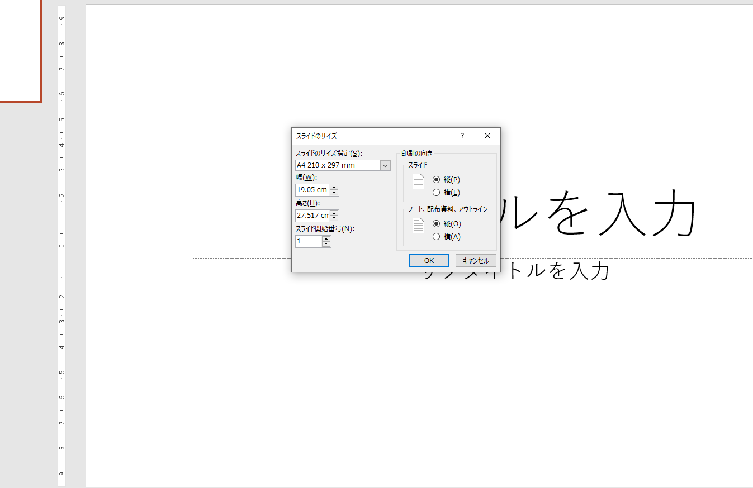
スライドのサイズを
A４に設定してください
印刷の向きを縦に設定してください

Slide 6
２．データの保存方法

Slide 7
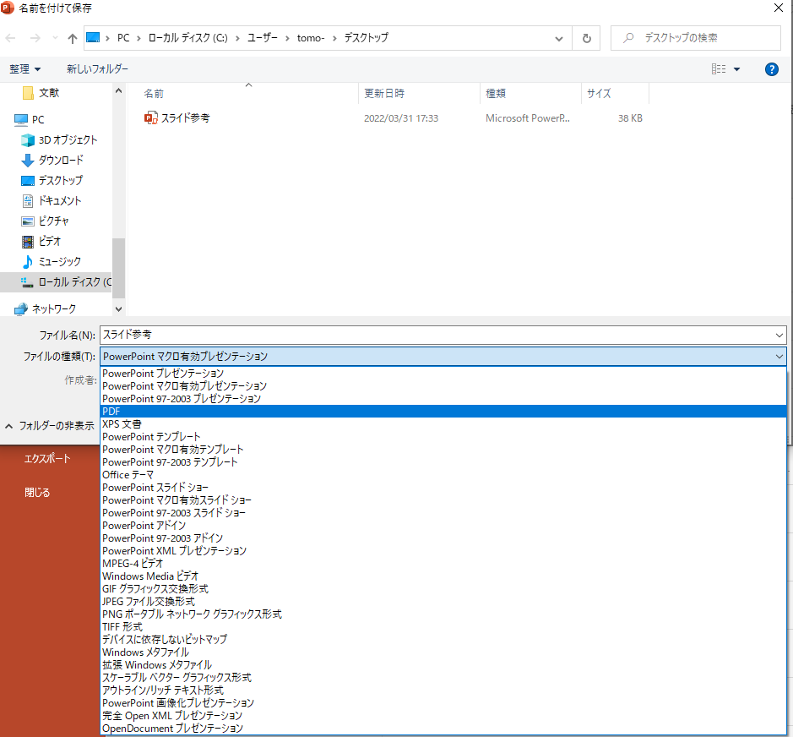
名前を付けて保存を行い、その際の
ファイル形式をPDFにしてください
ファイル名は 演題番号＿氏名
としてください
例）「eP-001：氏名」

Slide 8
これでeポスターの完成です。登録要領を確認のうえ、
期日までにご登録くださいますようお願いいたします。

